Slide 1
Le sanitaire apicole

Slide 2
Définitions:
Maladie :
est une altération des fonctions ou de la santé d’un organisme vivant qu’il soit animal ou végétal dont la cause est connue.
Syndrome :
Ensemble de plusieurs symptômes ou signes en rapport avec un état pathologique donné et permettant, par leur groupement, d'orienter le diagnostic. La cause de la maladie n’est pas connue précisément,

Slide 3
Causes et facteurs
Les facteurs des maladies sont le domaine d'étude de l'étiologie et physiologie.
Il existe de nombreux facteurs différents pouvant entraîner l'apparition d'une maladie.
Ces facteurs peuvent être aussi bien intrinsèques qu'extrinsèques à l'organisme concerné par la maladie.
La présence d'un facteur intrinsèque n'exclut pas celle d'un facteur extrinsèque, et inversement. Ainsi, de nombreuses maladies résultent d'une combinaison de facteurs intrinsèques et extrinsèques.

Slide 4
Catégorisations des causes
Les pesticides
Des virus
Des bactéries
Des champignons à mycoses
Des parasites
Des prédateurs

Slide 5
Les pesticides
Définition :
Un pesticide est une substance utilisée pour lutter contre des organismes considérés comme nuisibles. C'est un terme générique qui rassemble les insecticides, les fongicides, les herbicides et les parasiticides conçus pour avoir une action biocide.
Bon à savoir :
Ce qui soigne un être vivant peut le rendre toxique pour un autre être vivant qui le consomme

Slide 6
Exemples de pesticides nuisibles pour les abeilles
Les néonicotinoïdes et autres traitements végétaux
Le produit de traitement du bois (choix du bois de construction des ruches)
La peinture : être attentif à la peinture de vos ruches
Retour aux causes de maladies

Slide 7
Les virus
Définition :
Un virus est un agent infectieux nécessitant un hôte, souvent une cellule, dont il utilise le métabolisme et les constituants pour se répliquer.
Bon à savoir :
Pour les humains, sur les environ 5000 espèces décrites, 130 sont pathogènes

Slide 8
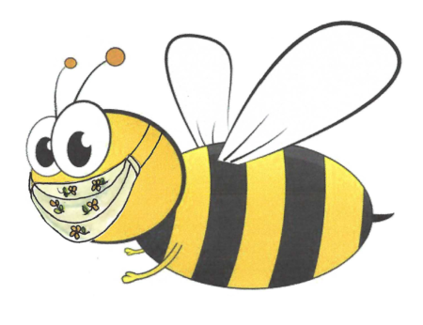
Quelques maladies virales des abeilles
ABPV : virus de la paralysie aigue
BQCV : virus de la cellule royale noire
BVX : virus X de l’abeille
CBPV : virus de la paralysie chronique
CWV : virus des ailes opaques
DWV : virus des ailes déformées
FV : virus filamenteux
KBV : virus du Cachemire
SBV : virus du couvain sacciforme
SBPV : virus de la paralysie lente
Retour aux causes de maladies

Slide 9
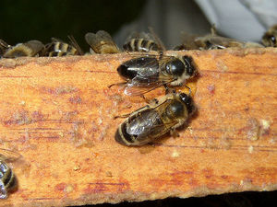
Maladie noire
Retour aux maladies virales
Notes:
C'est une maladie qui frappe les abeilles adultes ; celles-ci perdent leurs poils, deviennent noires et sont chassées de la ruche par les abeilles en bonne santé.

Slide 10
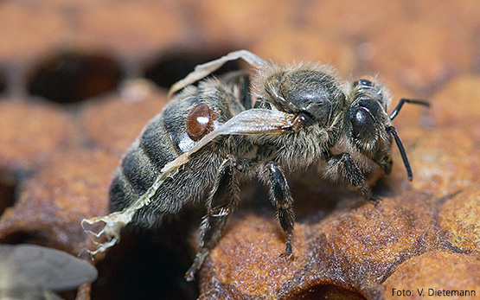
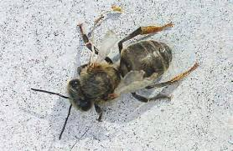
Virus des ailes déformées
Retour aux maladies virales
Notes:
Souvent en lien avec une charge de varroas élevée

Slide 11
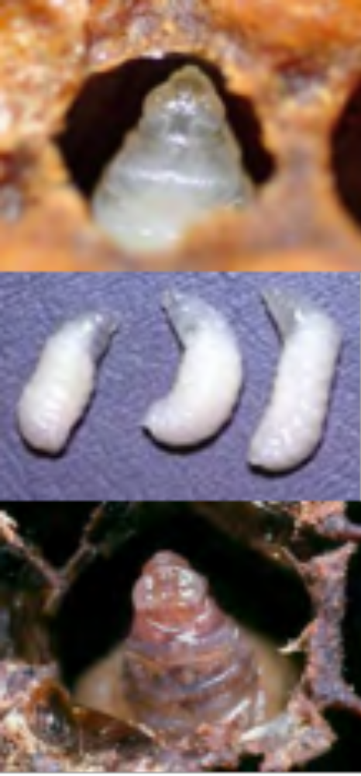
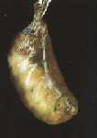
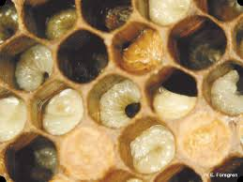
Couvain sacciforme
Retour aux maladies virales
Notes:
L'agent causal est un virus qui est très peu résistant.
Dans les larves mortes sa conservation ne dépasse pas 1 mois et est inactivé par un chauffage de 10 minutes à 60°C.
La transmission de l'agent pathogène se fait par les abeilles qui assurent le nettoyage des cadres infectés ou l'alimentation des jeunes larves.

Slide 12
Les bactéries
Définition :
Nom commun de micro-organisme formé d'une seule cellule, sans noyau, à structure très simple, considéré comme ni animal ni végétal.
Bon à savoir :
Les bactéries sont présentes dans tous les types de biotopes rencontrés sur Terre. Elles peuvent être isolées du sol, des eaux douces, marines ou saumâtres, de l’air, des profondeurs océaniques, des déchets radioactifs, de la croûte terrestre, sur la peau et dans l’intestin des animaux ou des humains.

Slide 13
Exemple de maladies bactériennes
Paenibacillus larvae : loque américaine
Melissococcus plutonius : loque européenne
Retour aux causes de maladies

Slide 14
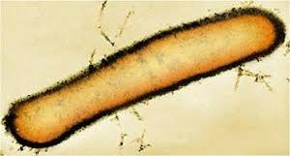
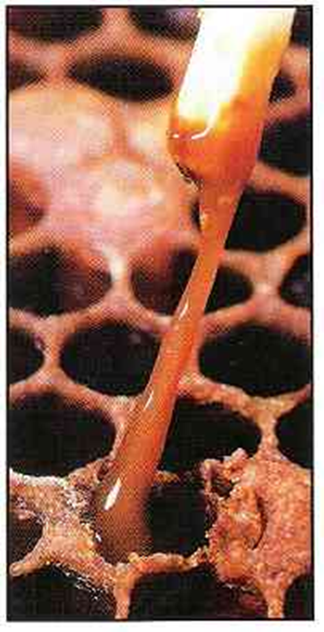
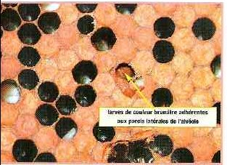
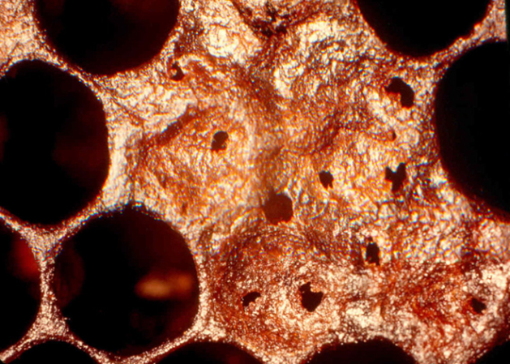
loque américaine
Retour à la liste des maladies bactériennes
Retour aux causes
Notes:
Loque maligne ou maladie du couvain puant
Beaucoup plus grave que la loque européenne.
Classée danger sanitaire de 1ère catégorie
c'est une maladie qui se propage dans les alvéoles du couvain.
Elle est due à une bactérie « Paenibacillus larvae »
Elle touche les trois castes.
Elle décime une colonie en quelques semaines parce qu'il n'y a plus renouvellement des abeilles.
Pour les colonies fortes seule la méthode du double transvasement est efficace :
Enlever de son emplacement la ruche malade en fin de journée, désinfecter son emplacement à la flamme. Mettre une ruche avec amorce gaufrées et fond grillagé à la place. Secouer les abeilles sur du papier devant la ruche et les laisser entrer. Brûler le papier. Le soir fermer la ruche et l’isoler dans une cave ou endroit frais et sombre pendant 48h pour faire un jeune sanitaire.
Remettre une autre ruche propre à l’emplacement avec cadres gaufrés et un nourrisseur. Secouer de nouveau les abeilles sur du papier devant cette nouvelle ruche et nourrir.
Désinfecter au chalumeau les outils et les deux ruches.
Brûler les cadres, les cires et le papier.
Pour les colonies faibles, ou moyennes, asphyxier les abeilles le soir avec une mèche de souffre enflammée. Faire un trou suffisamment grand dans le sol pour pouvoir tout y brûler. Seule la ruche peut être récupérer en la désinfectant à la flamme.

Slide 15
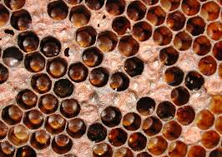
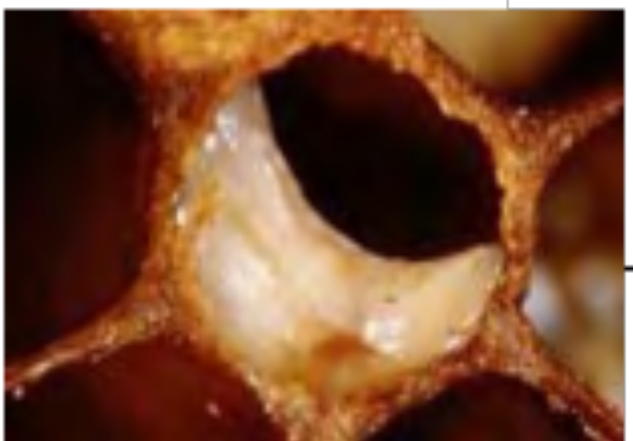
loque européenne
Retour à la liste des maladies bactériennes
Retour aux causes
Notes:
Loque benigne
causée par un microbe, le bacillus pluton qui est souvent accompagné par d'autres streptocoques et bacilles. Elle affecte les jeunes larves avant operculation.
Symptômes
Couvain en mosaïque
Odeur de putréfaction parfois acide
Les larves mortes au fond des alvéoles sont jaunâtres puis brunâtres
Les larves sont soit roulées soit allongées sur le dos et non adhérentes à la parois
Au test de l’allumette la larve morte se rétracte brusquement
Apparait quand
Il y a carence en pollen.
Traitement :
Transvasement des colonies fortement atteintes.
Enlever le cadre malade (colonie faiblement atteinte)
Désinfecter à l’eau de javel ou au chalumeau.

Slide 16
Les champignons à mycose
Définition :
Une mycose est une infection fongique provoquée par une ou plusieurs espèces de microchampignons parasites ou saprophytes.
Bon à savoir :
En ancien français on utilisait le mot « fonges » pour désigner les champignons

Slide 17
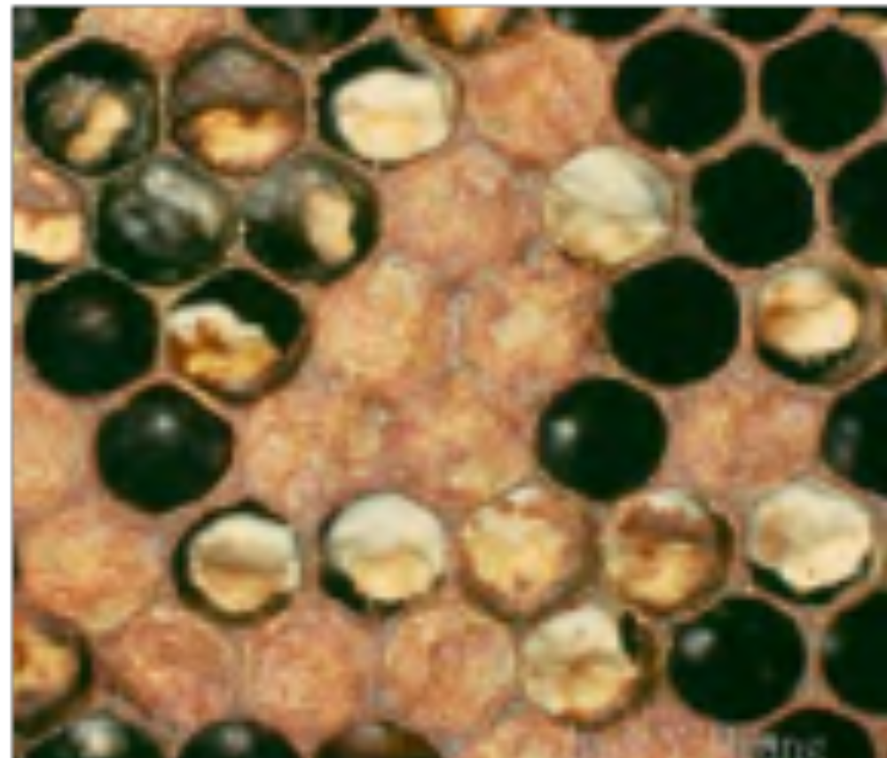
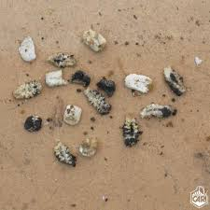
Ascophérose ou maladie du couvain plâtré
Retour aux causes
Notes:
L’ascophérose est la seule maladie fongique du couvain observée en France
Les mycoses des abeilles sont des maladies de type infectieux dues à des champignons microscopiques pathogènes dont les filaments envahissent les tissus de l’insecte.
Ce sont les formes larvaires qui sont surtout atteintes. La transformation de leur corps ( sorte de momification) en une masse plus ou moins pierreuse constitue le caractère clinique essentiel.
larves meurent après operculation. Couvain « grelot » quand on le secoue
Symptômes
Couvain en mosaïque
Les abeilles évacuent les larves qui sont dures momifiées blanches ou noires.
Apparait quand :
Refroidissement du couvain.
Longue période pluvieuse.
Abeilles peu nettoyeuses.
Diminution de la résistance de l’abeille suite aux traitements de la varroase.
Contamination : Par propagation des spores par
La dérive des abeilles
Le pillage
L’apiculteur
Attaque du couvain et des abeilles
adultes
Symptôme
Couvain en mosaïque
Les abeilles volent difficilement et trainent devant la ruche
Larves de couleur blanche, dures, difficiles à extraire des alvéoles deviennent brunes ou verdâtres.
Infestation par les spores diffusés par la nourriture.
Prévention :
Isoler les ruches du sol.
Renouveler les rayons.
Avoir des souches nettoyeuses.
Désinfecter les hausses.

Slide 18
Les parasites
Définition :
Organisme animal ou végétal qui se nourrit strictement aux dépens d'un organisme hôte d'une espèce différente, de façon permanente ou pendant une phase de son cycle vital.
Bon à savoir :
Les trois espèces de chauves souris hématophages (vampires d’Amérique tropicale) se nourrissent du sang d'autres animaux, elles sont considérées comme des parasites.

Slide 19
Maladie dues à des parasites des abeilles
Amibioses des tubes de Malpighi
Nosémose : Nosema apis ou Nosema ceranae
Acariose des trachées : Acarapis woodi
Varroose : Varroa destructor
Acariose du couvain: Tropilaeps clareae
Pou des abeilles : Braula coeca
Retour aux causes

Slide 20
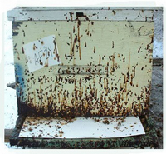
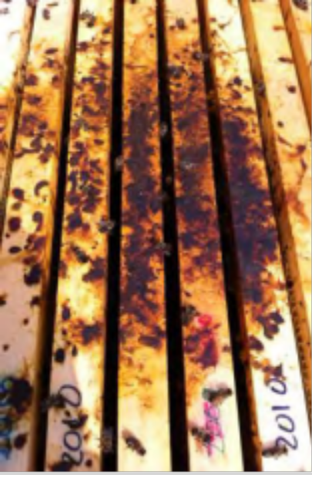
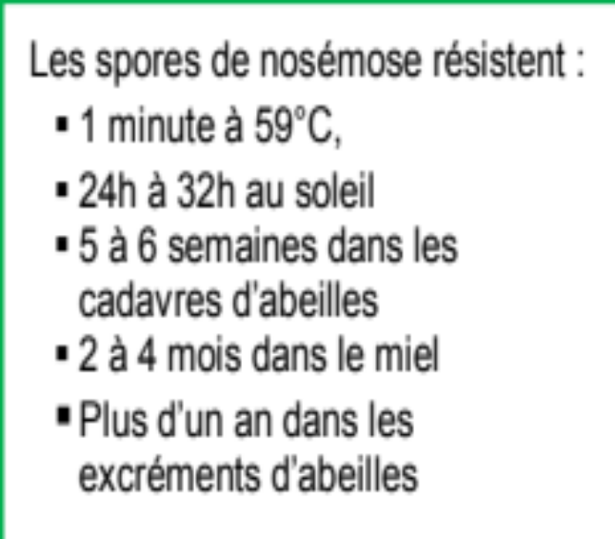
Nosémose
Retour au menu des parasites
Notes:
Fréquente.
Cause : protozoaire qui se développe dans les
cellules de l’intestin moyen des abeilles adultes.
Symptômes
Abeilles trainantes, tremblantes, paralysées
et mourant pattes resserrées sous le thorax.
Taches de diarrhée sur la planche de vol ou sur la face avant de la ruche et sur les rayons.
Dépopulation de la colonie associée à un excédent de couvain par rapport au nombre d’ouvrières.
Infestation
Les spores contaminent par voie buccale. Ils se conservent d’autant plus longtemps que la température est basse ( de quelques jours à deux ans ).
La carence en pollen favorise la maladie.
Elle se propage facilement par :
Pillage, dérive, transhumance
Miel contaminé
Outils souillés
Apparait au printemps et fin de l’été
Conditions climatiques : automne pluvieux – printemps froid – périodes de réclusion – nourrissement tardif – présence de varroas
Remèdes : Aération et soleil.

Slide 21
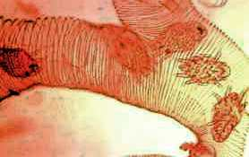
L’acariose
Retour au menu des parasites
Notes:
Cette maladie est très anciennement connue. Elle fut responsable en 1906 de gros ravages dans les ruchers de l'île de Wight.
Des acariens microscopiques de l'espèce Acaparis woodi (piqueur/suceur). pondent à l’entrée du stigmate et se développent dans les trachées du thorax = gène respiratoire.
Il faut un cycle de deux semaines pour que l’acarien se développe : il se nourrit de l’hémolymphe = anémie de l’abeille.
Conséquence obstruction des trachées = respiration plus difficile.
Symptômes
Paralysie progressive.
On observe un bruit curieux au bord de la ruche.
Incapacité de vol.
Abeilles qui se trainent et meurent.
Position anormale des ailes : une paire parallèle au corps et l’autre paire perpendiculaire.
Infestation
Directe par passage de l’acarien (qui prend la position dite de guet) d’une abeille parasité à une autre.
Par le pillage.
Par les abeilles trainardes.
Par dérive.
Par les abeillauds.
Les jeunes abeilles sont les plus réceptives.
La gravité dépend de la quantité d’abeilles parasitées au moment de l’hivernage.

Slide 22
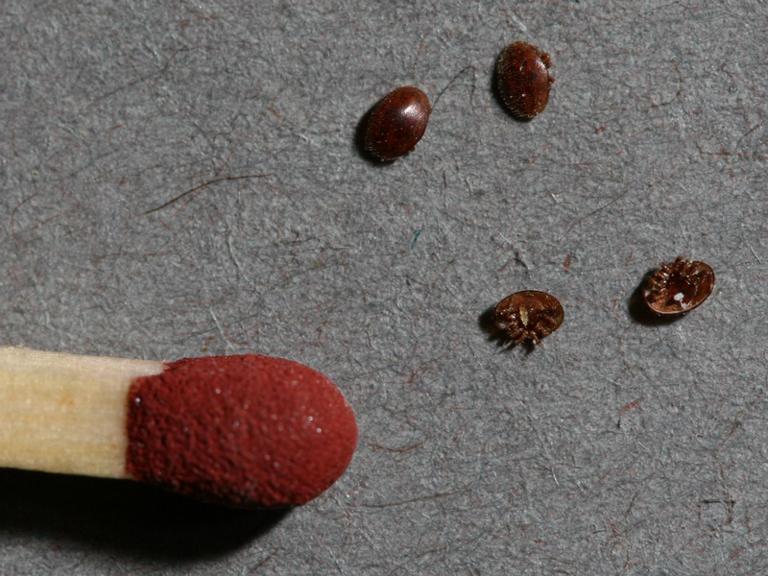
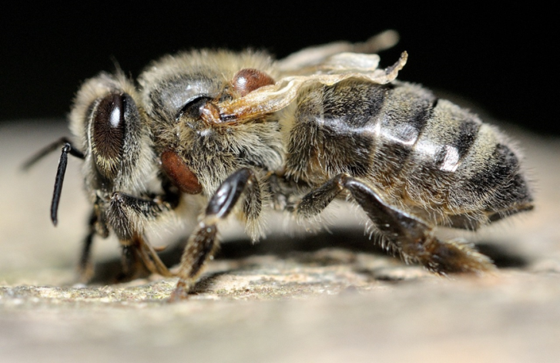
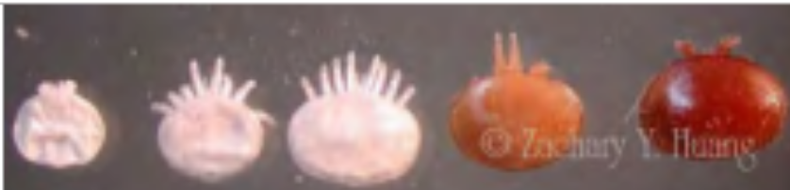
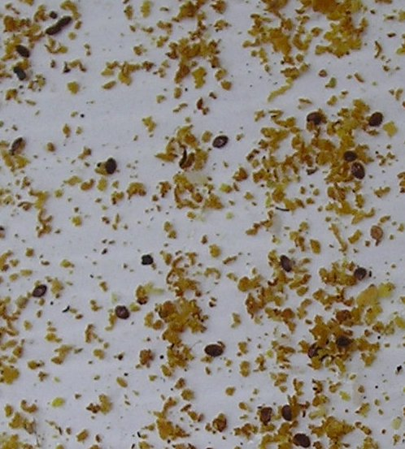
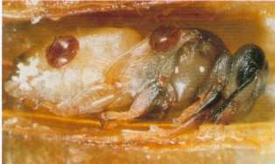
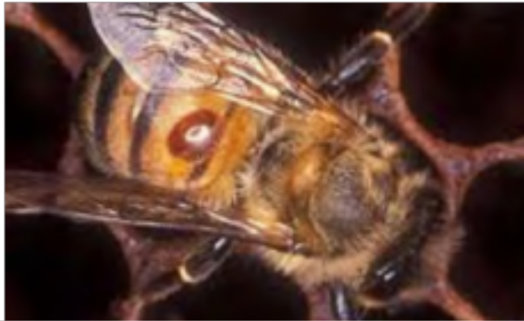
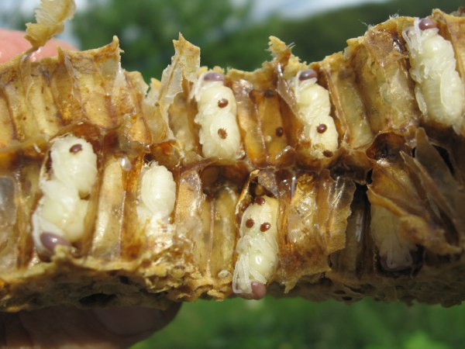
Le varroa
Retour au menu des parasites
Notes:
Maladie parasitaire très grave qui affecte les
abeilles à tous les stades de leur développement. Elle est due à la prolifération d'un acarien : le Varroa Destructor importé en France en 1982.
Elle est caractérisée par un affaiblissement progressif des colonies.
Suce l’hémolymphe et les parties grasses = vie plus courte de l’abeille
C'est la mort des nymphes ou émergence d'abeilles aux ails déformées.
3 actions du varroa
Action spoliatrice : suce l’hémolymphe
Action mécanique : surcharge de
l’abeille
Action vectrice : transmet et sensibilise à d’autres maladies (loque mycose virose)
Traitement
Mise en place de lanières antiparasitaires
Apistan (fluvalinate): longtemps utilisé mais du fait d’une résistance au produit remplacé actuellement par APIVAR ( amitraz) : 2 lanières incorporées dans le couvain pendant 12 semaines juste après la récolte d’été
Il est important de déparasiter la colonie à cette période car la reine reprend sa ponte au début de l’automne pour avoir les abeilles d’hiver qui vont vivre 6 mois elles doivent avoir le minimum de varroas .
D’autres produits existent :
L’ APIGUARD sous forme de plaquette.
L’APILIFE sous forme de 2 plaquettes fragmentables.
Le varroa
est vecteur de virus :
paralysie aigue – ailes déformées
= dépeuplement, mortalité plus
rapide au cours de l’hiver.
Raccourcit la vie des abeilles= dépeuplement.
Perturbe les fonctions de l’abeille – mauvais développement des glandes qui secrètent la gelée royale = mauvais élevage des larves –apparition de la loque américaine.

Slide 23
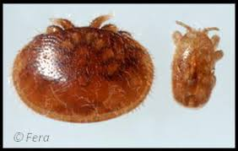
Tropilaelaps
Varroa vs Tropilaelaps
Retour au menu des parasites
Notes:
Les acariens du genre Tropilaelaps qui parasitent les abeilles, ne sont pas - et fort heureusement - encore signalés en France, ni dans d’autres pays de l’Union Européenne. C’est la raison pour laquelle il faut attirer l’attention sur les risques présentés par des importations non contrôlées.
Comportement
Les Tropilaelaps sont de petits acariens qui, contrairement au varroa, se déplacent assez vivement dans les ruches.
Leur mode de vie est étrangement similaire à celui de Varroa, mais le cycle de développement est plus rapide : une semaine !
Les dégâts
Ils sont assez semblables à ceux de Varroa.

Slide 24
Les prédateurs
Définition :
Une espèce dénommée prédateur, consomme entièrement ou partiellement une à plusieurs espèces dénommée(s) proies, généralement en les tuant, pour s'en nourrir ou pour alimenter sa progéniture.
Bon à savoir :
Il existe des végétaux qui sont des prédateurs : les plantes carnivores

Slide 25
Quelques prédateurs des abeilles
Les Ours
Les mésanges
Les fausses teignes : Galleria mellonella et Acroea alvaria
Le frelon asiatique
Le petit coléoptère de la ruche : Aethina tumida
Retour aux causes de maladies

Slide 26

Les ours
Retour liste prédateurs

Slide 27
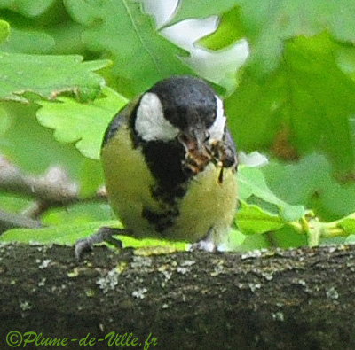
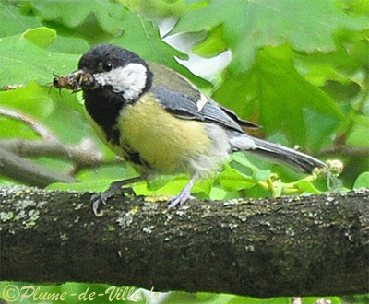
Les mésanges
Retour liste prédateurs

Slide 28
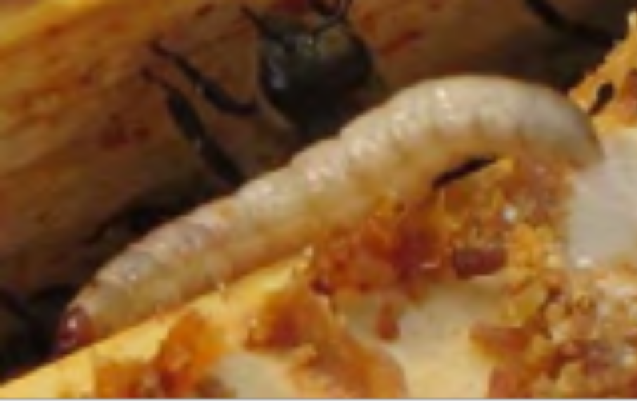
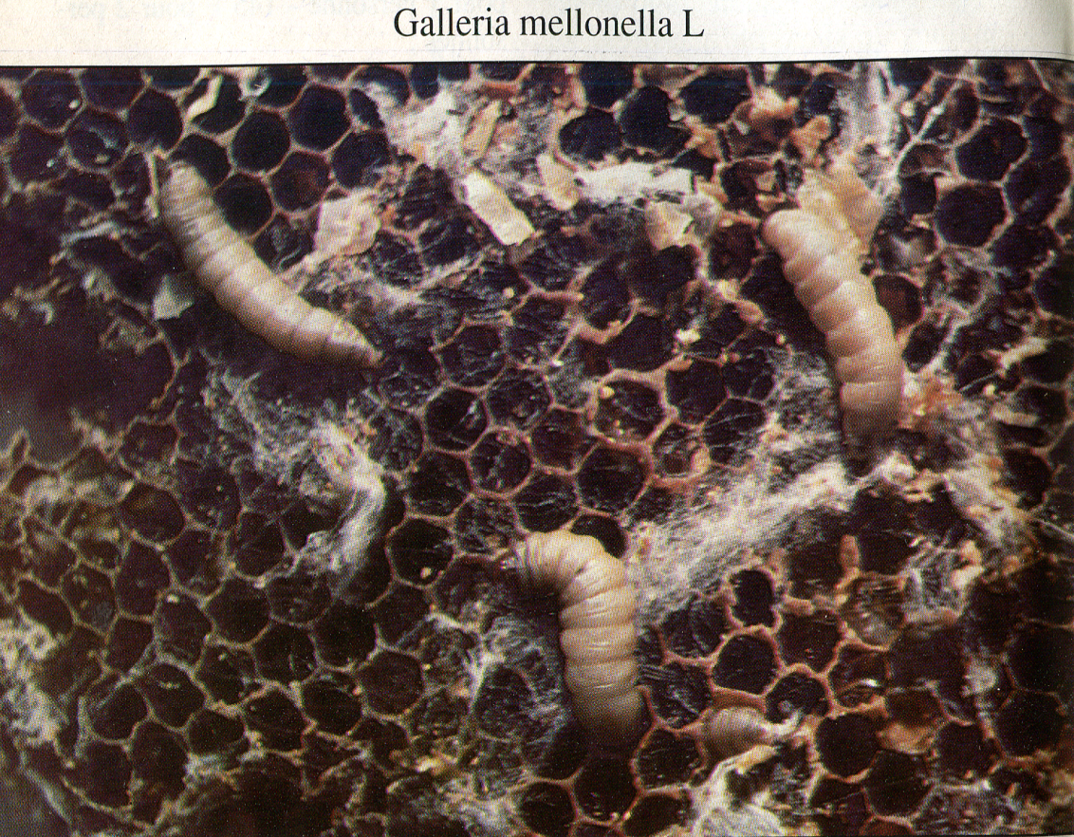
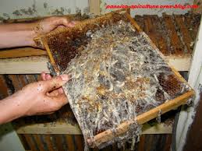
Les fausses-teignes
Retour liste prédateurs
Notes:
Symptôme des colonies faibles par rapport au volume de leur ruche
Stocker les hausses sur un support ventilé
Traitement avec une mèche soufrée

Slide 29
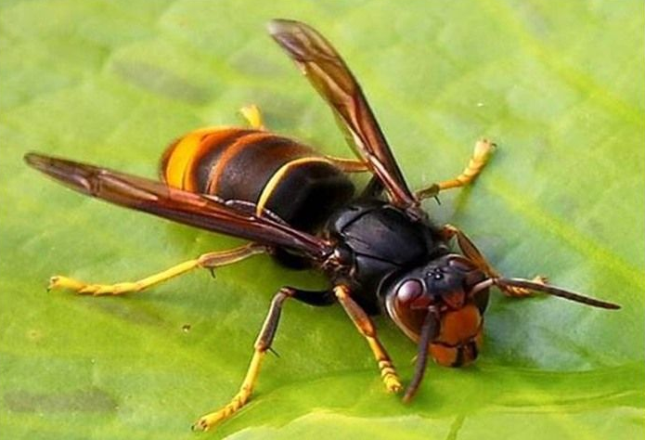
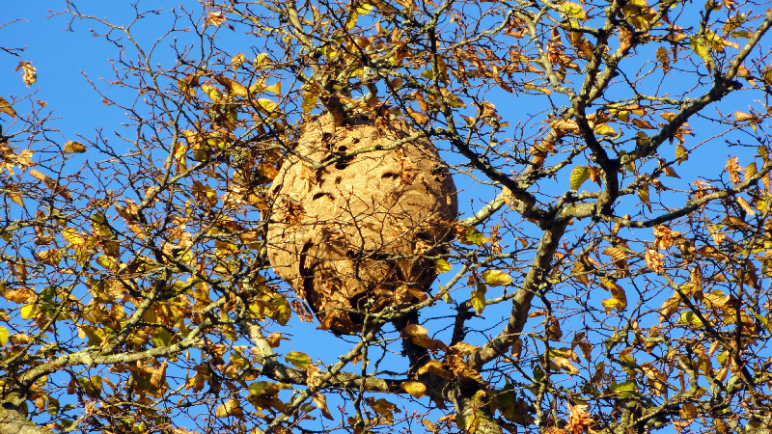
Le frelon asiatique
Retour liste prédateurs

Slide 30
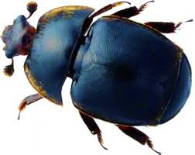
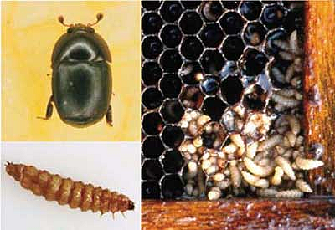
Le petit coléoptère
Retour liste prédateurs
Notes:
Maladie réglementée par l’Union Européenne.
Classée danger sanitaire de première catégorie.
Toute détection du coléoptère doit être immédiatement déclarée aux instances européennes et au service vétérinaire de la DDCSPP.
Le petit coléoptère de la ruche ne peut pas être éliminé une fois installé sur le territoire national.
En cas de suspicion envoyer pour identification un échantillon ( mort et dans un récipient bien fermé ).
DDCSPP : Direction Départementale de la Cohésion Sociale et de la Protection des Populations.
La femelle pond des œufs en grappe dans les fissures du bois ou dans les cellules du couvain.
Les larves sont omnivores et se nourrissent du couvain du miel et du pain d’abeille (stade larvaire: 10 à 16 jours).
L’état larvaire est le stade nuisible pour la colonie.
Elle peut ressembler à la larve de la fausse teigne.
Cependant elle possède :
3 paires de longues pattes sur la partie antérieure.
Des épines dorsales sur chaque segment.
Deux épines protubérantes à l’arrière.
Les larves matures se métamorphosent au bout de 15 à 60 jours. La nymphose a lieu dans le sol (profondeur de 1 à 30 cm) et à moins de 20m de la ruche dans un sol mou et humide à une température d’au moins 10°.
Les coléoptères adultes émergent après 3 à 4 semaines.
On peut compter jusqu'à 5 cycles annuels.
Ils peuvent voler sur 10km pour infester de nouvelles colonies.
Ils peuvent survivre 9 jours sans eau et nourriture, 50 jours sur des cadres usagés et plusieurs mois dans des fruits.
De couleur claire à l’émergence s’assombrit pour devenir brun noir.
La tête, le pronotum et l’abdomen sont bien séparés.
Les élytres sont plus petits que son abdomen = le bas de l’abdomen est bien visible.
Les antennes en massue ont une forme typique.
Signes cliniques
Présence de galeries dans les cadres.
Destruction du couvain.
Modification de la couleur et fermentation du miel.
Comment surveiller les ruches
Placer des pièges de plastique ondulés de 4mm au fond de la ruche ou le coléoptère va se cacher.
Miel malodorant et fermenté qui s’écoule même parfois à l’entrée de la ruche.
Présence de larves rampantes.

Slide 31
Législation
Les dangers sanitaires :
Certaines maladies des abeilles sont si dangereuses qu’elles font l’objet d’une réglementation particulière : ces maladies nécessitent une prise en charge collective afin de limiter leurs effets.
Les dangers sanitaires regroupent à la fois les maladies liées aux agents pathogènes et aux substances dangereuses. Ceux-ci sont classés en trois catégories :

Slide 32
Les dangers sanitaires
  Les dangers sanitaires de 1ere catégorie, gérés par l’Etat (maladies transmissibles aux humains ou dangers ayant un impact économique important nécessitant des mesures de prévention, de surveillance ou de lutte dans un but d'intérêt général).
  Les dangers sanitaires de 2e catégorie, pour lesquels il peut être nécessaire, dans un but d'intérêt collectif, de mettre en œuvre des mesures de prévention, de surveillance ou de lutte. Ils seront gérés par les Organismes à Vocation Sanitaires (OVS : GDSA, GDS...).
  Les dangers sanitaires de 3e catégorie (tous ceux qui ne sont pas classés en 1re ou 2e catégorie) seront gérés par des initiatives privées.

Slide 33
Classement des maladies
1ère catégorie
  La loque Américaine
  La Nosémose ( Nosema apis, Nosema ceranae)
  Aethina tumida
  Tropilaeps
  Tous les dangers sanitaires de 1ère catégorie engendrent automatiquement un A.P.D.I (Arrêté Préfectoral de Déclaration d’Infection) et à la fin des travaux d’assainnissement et après constatation par le TSA à une levée de l’A.P.D.I.
2ème catégorie
  Varroase
  Frelon asiatique
3ème catégorie
  Tous Les autres cas
  Ex : Loque Européenne

Slide 34
APDI : Arrêté préfectoral de déclaration d’infection
L’ APDI préparé par le TSA validé par le vétérinaire conseil est envoyé à la DDSCPP pour signature et affichage à la mairie de la commune du rucher infesté.
Trois zones sanitaires sont alors définies :
1. ZONE DE CONFINEMENT
l’intégralité du rucher infesté avec toutes les ruches. Après le 15 juillet, destruction systématique par le feu avec indemnisation,
2. ZONE DE PROTECTION
Sur 3 kilomètres , le TSA visite tous les ruchers et toutes les colonies
3. ZONE DE SURVEILLANCE
2 kilomètres autour de la zone de protection, on ne peut pas bouger les ruches jusqu’à la visite du TSA.

Slide 35
Observer ses colonies pour prévenir les maladies
Une colonie est en mauvaise santé quand le taux parasitaire dépasse un certain seuil : la présence de varroas ou de larves mycosées ne signifie pas que la colonie est en danger.
Premiers signes : faire attention à l’impression générale que nous montre la colonie lors d’une visite
Aspect extérieur de la ruche
Aspect du couvain (mosaïque)
L’odeur de la ruche
Le développement de la colonie
L’activité des abeilles
Présence de teignes

Slide 36
Connaitre les risques et les éviter
Colonies faibles
Une mauvaise aération hivernale des ruches
Le pillage
Des abeilles non adaptées à l’environnement (moins résistantes)
Un mauvais entretien des abords du rucher (entraine excès d’humidité et mauvais ensoleillement)
Des visites trop fréquentes (stress)
Transfert de cadres d’une ruche vers une autre
Un nourrissement d’hiver trop tardif
Présence de rayons trop vieux
Récupération d’essaims d’origine inconnue
Matériel non désinfecté
Utilisation de miel pour nourrissement dont l’origine est inconnue (loque)
Notes:
Adapter le volume de la ruche à la taille de la grappe
Avoir des provisions abondantes pour l’hiver
Ne pas trop prélever en se disant qu’on peut nourrir, Le miel est récolté par les abeilles pour elles avant tout,
Toujours avoir un seau d’eau de javel au rucher pour nettoyer son lève-cadres

Slide 37
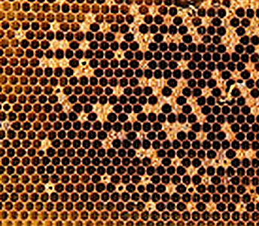
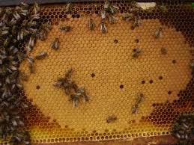
Observez le couvain
Notes:
La présence de « couvain en mosaïque » est un signe « d’anomalie »
qui doit alerter l’apiculteur.
(Signe de maladie. Signe de reine âgée. Signe de mycoses ...)

Slide 38
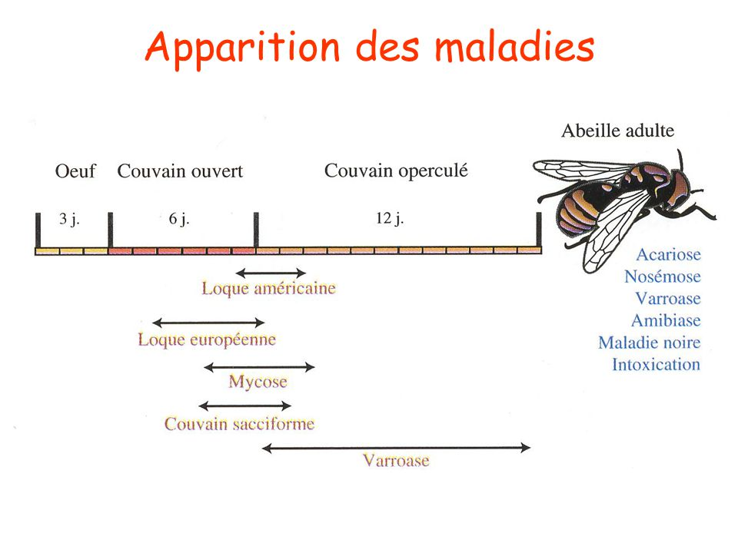

Slide 39
Quelques règles d’hygiène
La plupart des maladies précédemment décrites peuvent être évitées si vous pratiquez une apiculture hygiénique et méthodique ( lavages fréquents des outils , des mains et des protections ) dans un seau d’eau fortement javellisée (1 berlingot de 4,8 % de C.A ( Chlore Actif ) pour 2,5 litres d’eau ). Laisser agir 30 minutes minimum. Ce mélange est valable la journée de travail
Passer à la flamme ( chalumeau ) tout ce qui est possible
Laver les gants à la javel
Réformer tout ce qui est en mauvais état
Conserver en hivernage que les colonies suffisamment fortes
Changer fréquemment les cires

Slide 40
Retour au menu général

